Slide 1
第五节 两个随机变量的函数的分布
一、问题的引入
二、离散型随机变量函数的分布
三、连续型随机变量函数的分布
四、小结

Slide 2







一、问题的引入
为了解决类似的问题下面
我们讨论随机变量函数的分布.

Slide 3




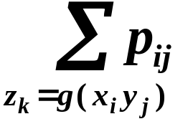


二、离散型随机变量函数的分布

Slide 4




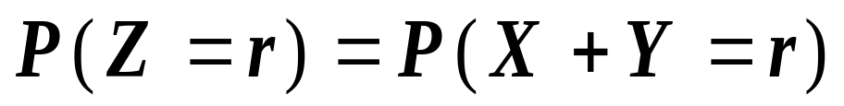
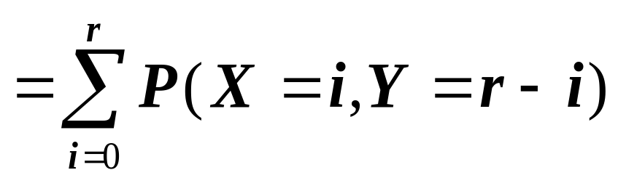
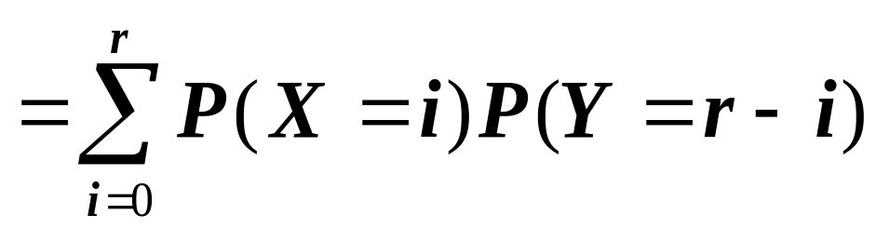


一、 的分布
例1 若 X、Y 独立,
求 的概率质量函数.
解
由独立性

Slide 5


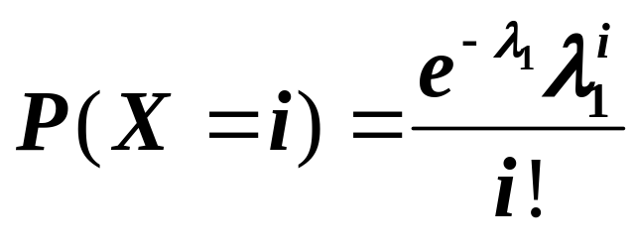
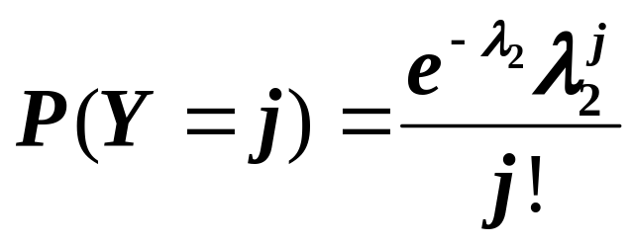
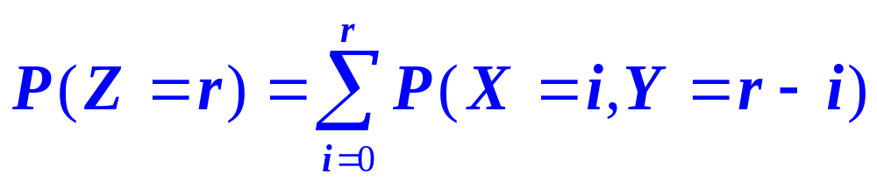
例2 若 X 和 Y 相互独立,它们分别服从参数为
的泊松分布, 证明Z=X+Y服从参数为
的泊松分布.
解 依题意
i = 0 , 1 , 2 , …
j = 0 , 1 , 2 , …
于是

Slide 6
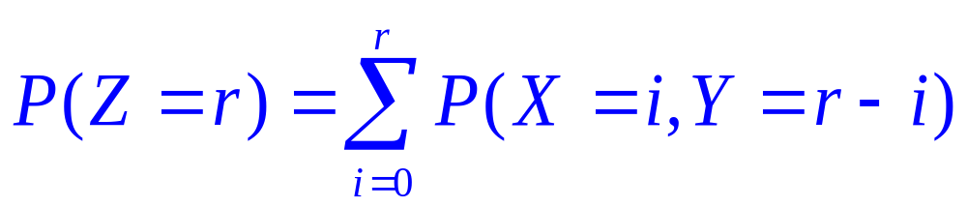
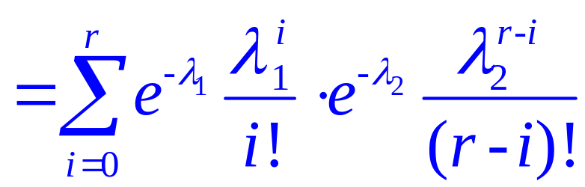
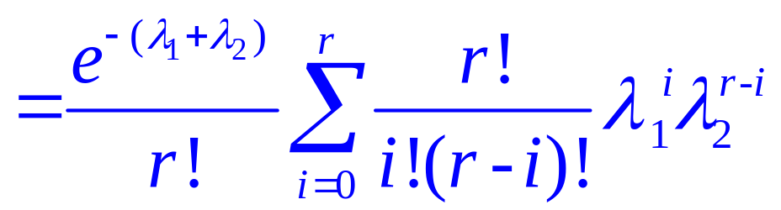
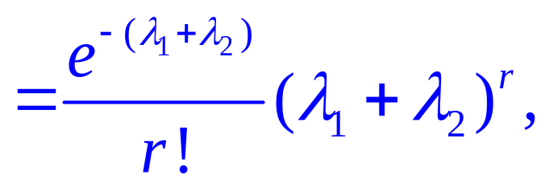
r = 0 , 1 , …
即Z服从参数为 的泊松分布.

Slide 7


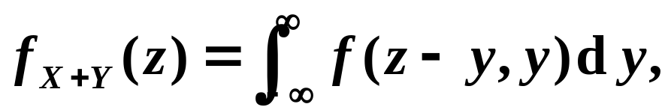

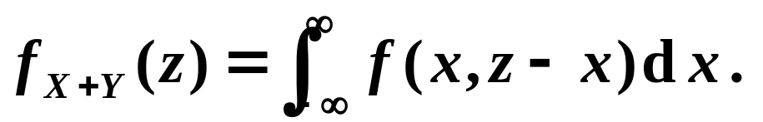



三、连续型随机变量函数的分布
它具有概率
其
概率密度为
或

Slide 8


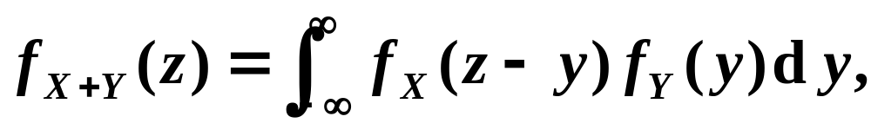




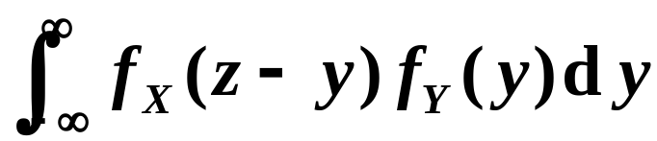
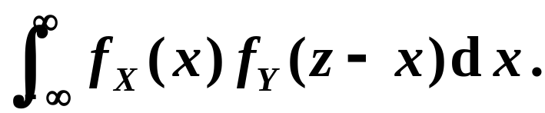
和
即

Slide 9



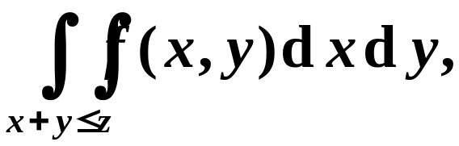






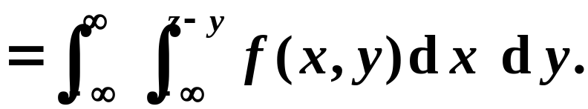
证
即有
半平面.
将二重积分化成累次积分,
得

Slide 10
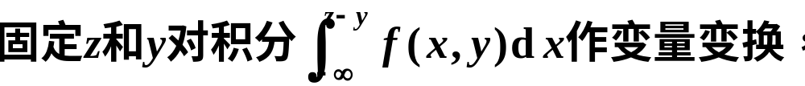


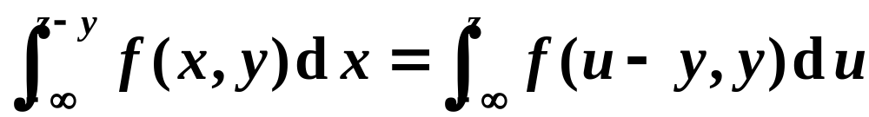
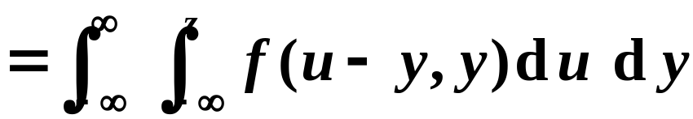
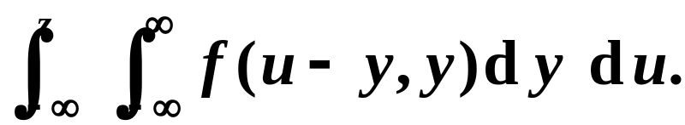

得
于是

Slide 11

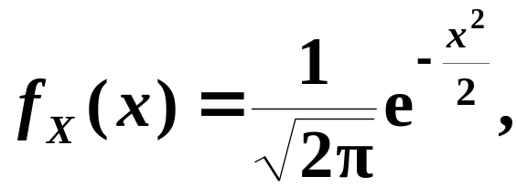

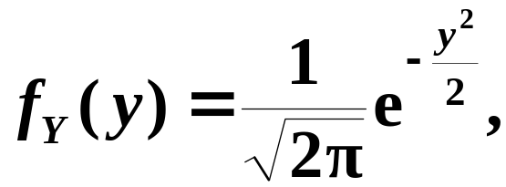


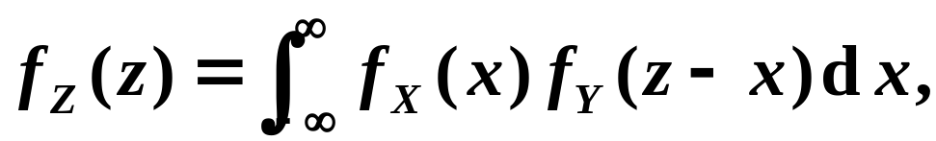
例1
他们都服
其概率密度为
由(5.4)式
解

Slide 12
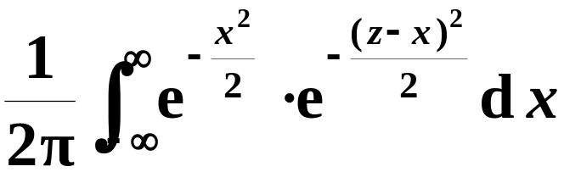
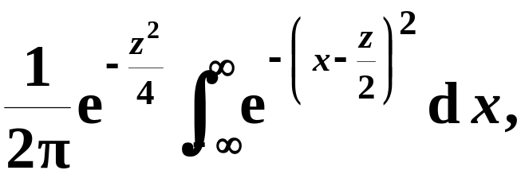
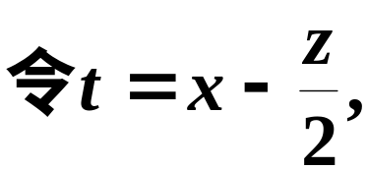
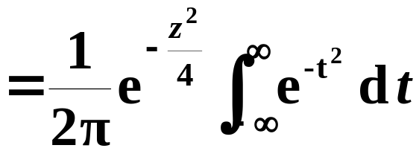
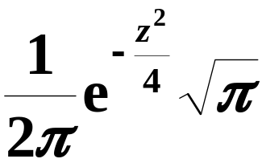
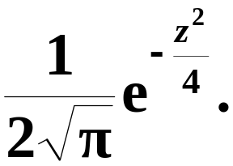


得

Slide 13



说明
一般,
从正态分布,
有限个相互独立的正态随机变量的线性组合
仍然服从正态分布.

Slide 14


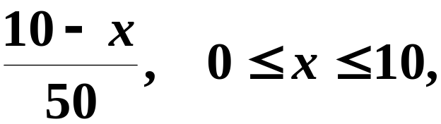




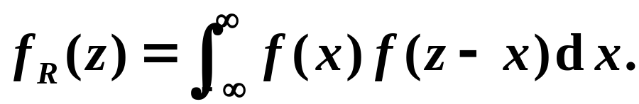
例2
在一简单电路中,
它们的概率密度均为
解
由(5.4)式,

Slide 15





易知仅当
即
即得
时上述积分的被积函数不等于零.
参考下图,

Slide 16
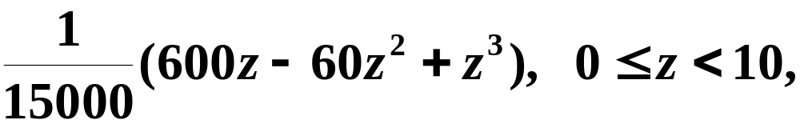
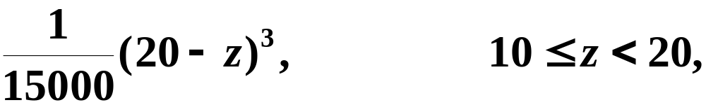

Slide 17





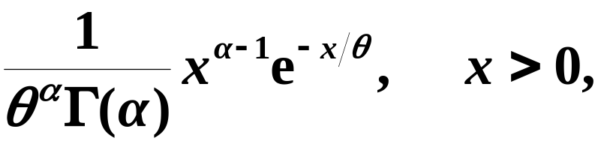



例3
且分别服从参数

Slide 18
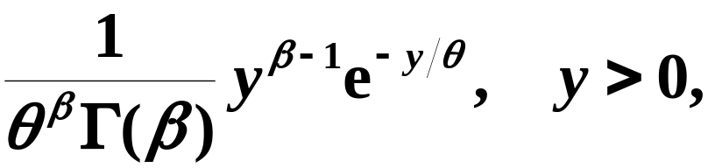




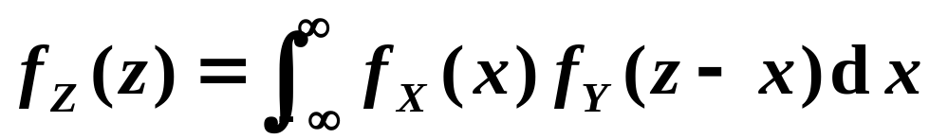
证
易知仅当

Slide 19







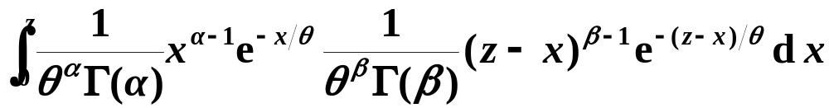
亦即
时上述积分的被积函数不等于零,
于是(参见下图)

Slide 20
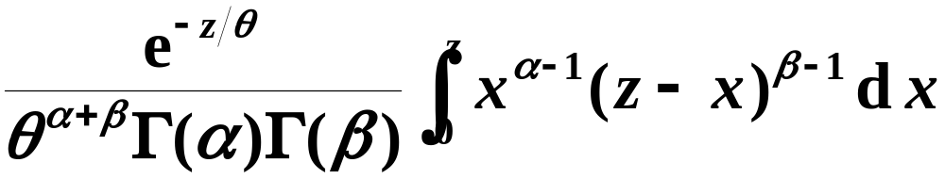

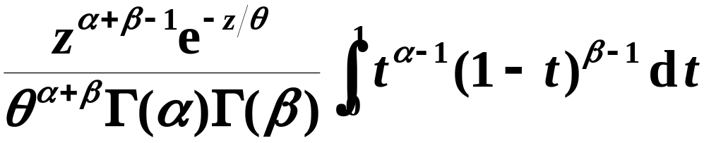

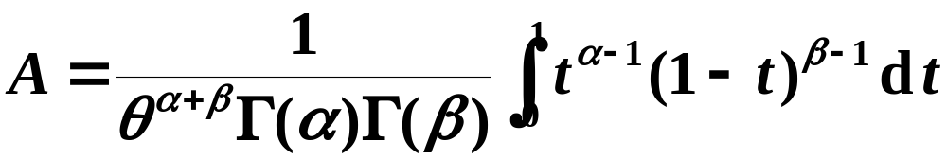


记成
其中
由概率密度的性质得到:

Slide 21
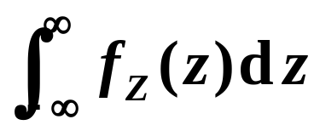
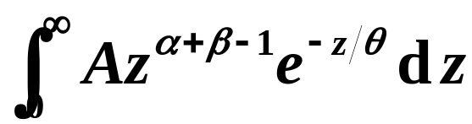

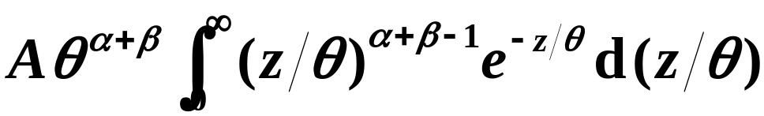

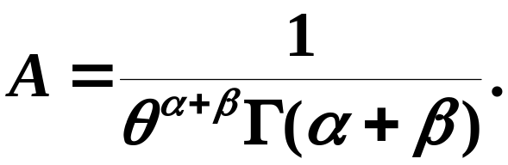
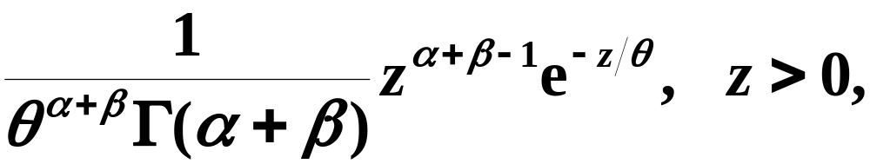


即有
于是
即

Slide 22

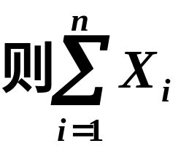


且
的可加性.

Slide 23
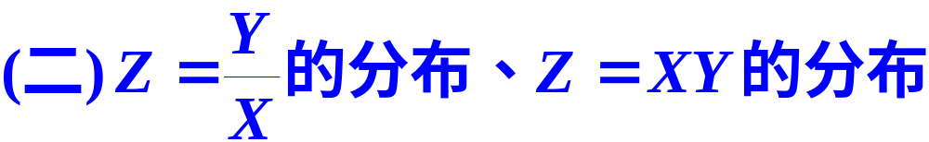
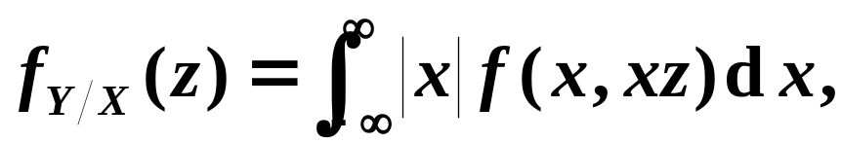

它具有概率
量,
其概率密度分别为

Slide 24








证

Slide 25













Slide 26







所以
类似可得

Slide 27










例4
某公司提供一种地震保险,
度为

Slide 28









由(5.7)式知,
解

Slide 29






它们的
故有
分布函数为

Slide 30








即有
类似地,
即

Slide 31
推广
则
分布函数分别为

Slide 32




Slide 33









例5
接而成,
连接的方式分别为
如图
所示.
已知它们的概率密度
分别为

Slide 34









试分别就以上三种连接
解
工作,

Slide 35












Slide 36










工作,

Slide 37





工作,

Slide 38










补充例题

Slide 39

四、小 结
1. 离散型随机变量函数的分布律

Slide 40


2. 连续型随机变量函数的分布

